Slide 1
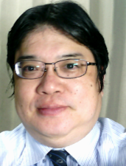

画像合成の演習
AI演習
https://www.kkaneko.jp/ai/ae/index.html
金子邦彦

Slide 2
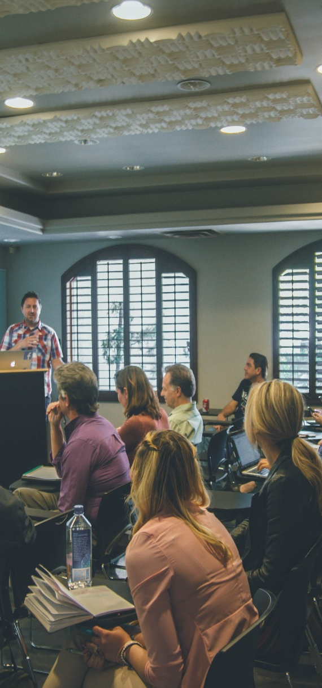
①画像生成のさまざまな応用
②プロンプトによる画像生成、画像編集、３次元データの生成
③実用スキルの向上

Slide 3
アウトライン
各自で実行し理解を深める。画像を自分で準備するなど
1. 深さ推定 (MiDaS のデモ）
MiDaS のデモページ。各自で画像を準備
https://huggingface.co/spaces/pytorch/MiDaS
2. プロンプトによる画像編集（ImaginAIry を使用）
https://colab.research.google.com/drive/1T39xN54yR8X8j_twCDBUrd6ZJ-USWAl9?usp=sharing
3. プロンプトからの３次元データの生成(DreamGaussian のデモ）
DreamGaussian のデモページ。
（インストールや実行に２０分ほどかかるので、余裕をもって実行）
https://colab.research.google.com/drive/1KUKp-6uhnm9XgapiZzEtoPFpTztOggEJ?usp=sharing

Slide 4
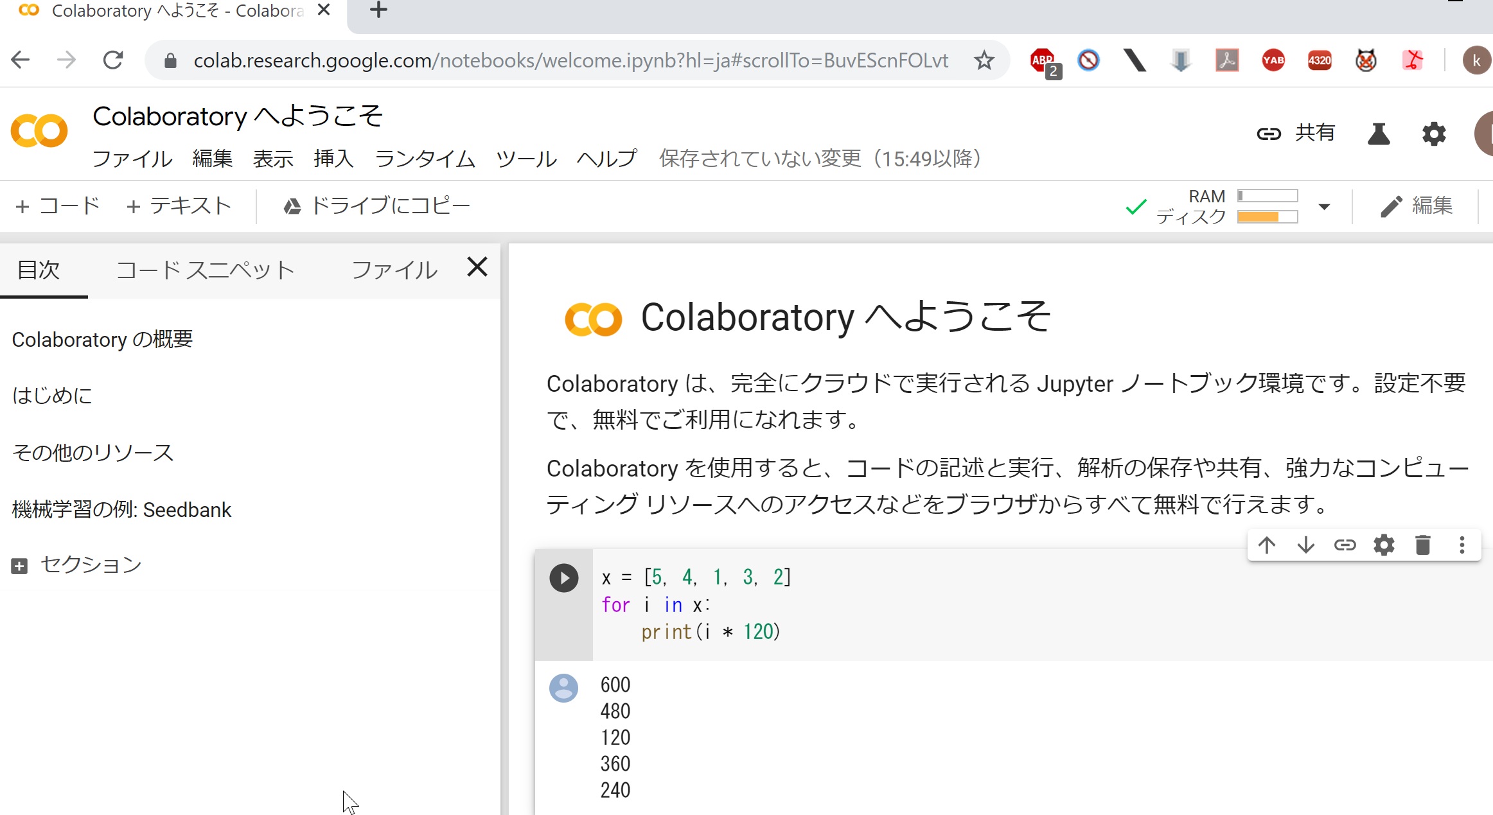
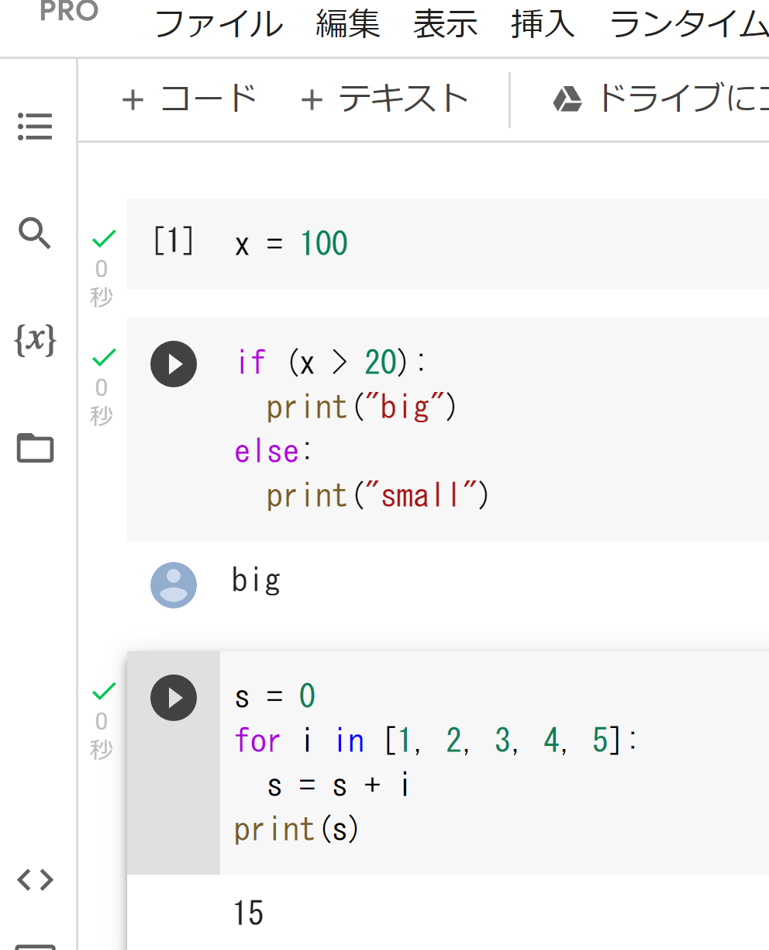
Google Colaboratory
URL: https://colab.research.google.com/
  オンラインで動く
  Python のノートブックの機能を持つ
  Python や種々の機能がインストール済み
  本格的な利用には，Google アカウントが必要

Slide 5
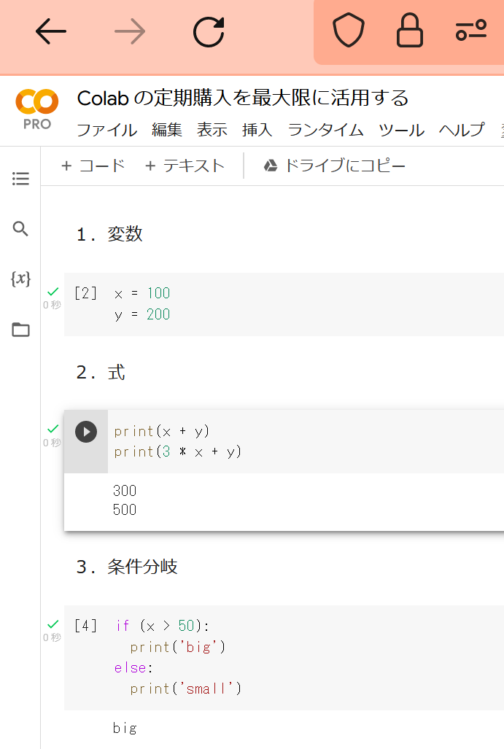
Google Colaboratory の全体画面
メニュー
メニュー
（目次，検索と置換，変数，ファイル）
コードセル，テキストセルの追加
コードセル，
テキストセルの
並び
Web ブラウザの画面

Slide 6
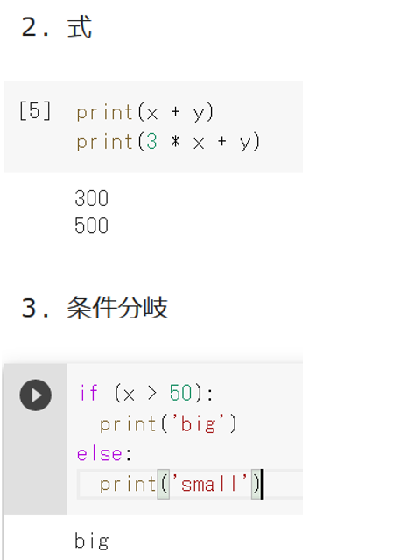
Google Colaboratory のノートブック
コードセル，テキストセルの２種類
コードセル： Python プログラム，コマンド，実行結果
テキストセル：説明文，図
テキストセル
コードセル
テキストセル
コードセル

Slide 7
15-1. イントロダクション

Slide 8
人工知能
知的なITシステム
機械学習
知的なITシステム
データから学習し、知的能力を向上
ディープラーニング
データから学習し、複雑なタスクを実行。多層のニューラルネットワークを使用

Slide 9
GAN の要点
GANは、生成器と識別器という２つのニューラルネットワークが相互に競合しながら学習する構造
本物画像
偽物画像
本物か
偽物か
乱数
生成器
識別器

Slide 10
GANによる画像生成の要点
GAN は、生成型敵対ネットワーク（Generative Adversarial Networks）の略
GANは、実際には存在しないが、本物のように見えるデータを生成
生成器と識別器という２つのニューラルネットワークが相互に競合しながら学習する構造
  生成器: リアルな画像を生成
  識別器: 生成された画像が本物（実際のデータセットからの画像）か偽物（生成器によって生成された画像）かを判別
  学習により、生成器はリアルな画像を生成する能力を向上。識別器は本物と偽物の画像を識別する能力を向上。

Slide 11
生成器
ランダムなノイズ（乱数）からの画像生成：生成器は、乱数を入力とし、リアルな画像に変換
学習による改善：生成器は、繰り返し学習を通じて、識別機に偽物と見破られないような、よりリアルな画像を生成
ディープニューラルネットワークの使用
乱数
生成器
画像

Slide 12
識別器
本物と偽物の画像を判別
学習による改善：識別器は、繰り返し学習を通じて、本物の画像と偽物の画像をより正確に判別する能力を向上
ディープニューラルネットワークの使用
本物か？
偽物か？
（画像分類）
画像
識別器

Slide 13
GAN の学習
生成器の役割：リアルな画像を生成
識別器の役割：生成器が作った画像を偽物と判別し、本物の画像を本物と判別
相互作用による学習：生成器は、識別器をだますような画像を生成する。識別器は、生成器によって作られた画像を偽物と見破る。そのことで、互いの能力向上を行う。
本物画像
偽物画像
本物か
偽物か
乱数
生成器
識別器

Slide 14
ここまでのまとめ
GANの学習プロセス
生成器と識別器という２つのニューラルネットワークが相互に競合しながら学習。互いの能力を向上させる。
このプロセスは「敵対的学習」と呼ばれる
GANの発展
画像生成、音声生成、自然言語と画像の組み合わせなど、複雑なデータへの応用が進んでいる。
効率と精度の向上が進んでいる。

Slide 15
画像生成の応用
人間の顔画像生成
実在しない人物の顔画像を生成
年齢や髪の特徴などを変更して多様な顔画像を生成
単語やプロンプトからの画像生成
与えられた単語（例：「chip」、「fox」）から写真やイラストの画像を生成
画質改善と超解像
画質改善：暗い画像を明るく
低解像度の画像を高解像度に変換
線画からの画像生成
人間が描いた線画をもとにした画像生成

Slide 16
15-2.深さ推定 (MiDaS のデモ）

Slide 17
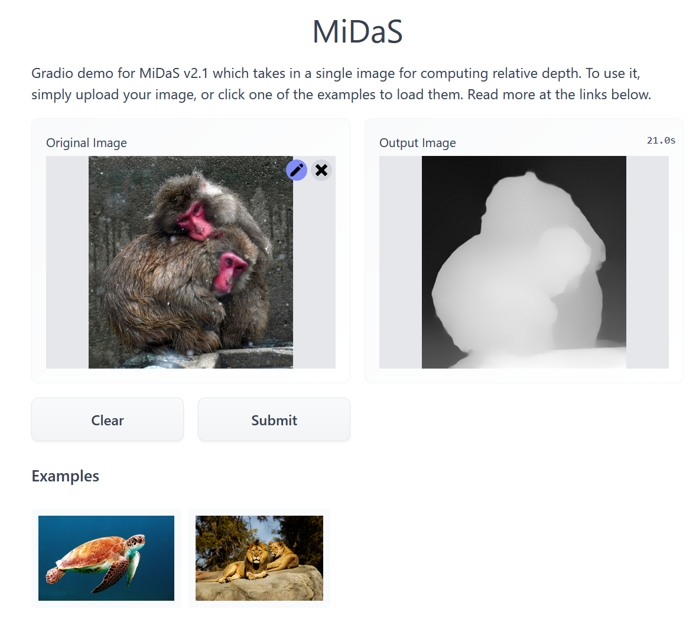
深さ推定 (MiDaS のデモ）
MiDaS のデモページ
https://huggingface.co/spaces/pytorch/MiDaS
深さ推定の結果

Slide 18
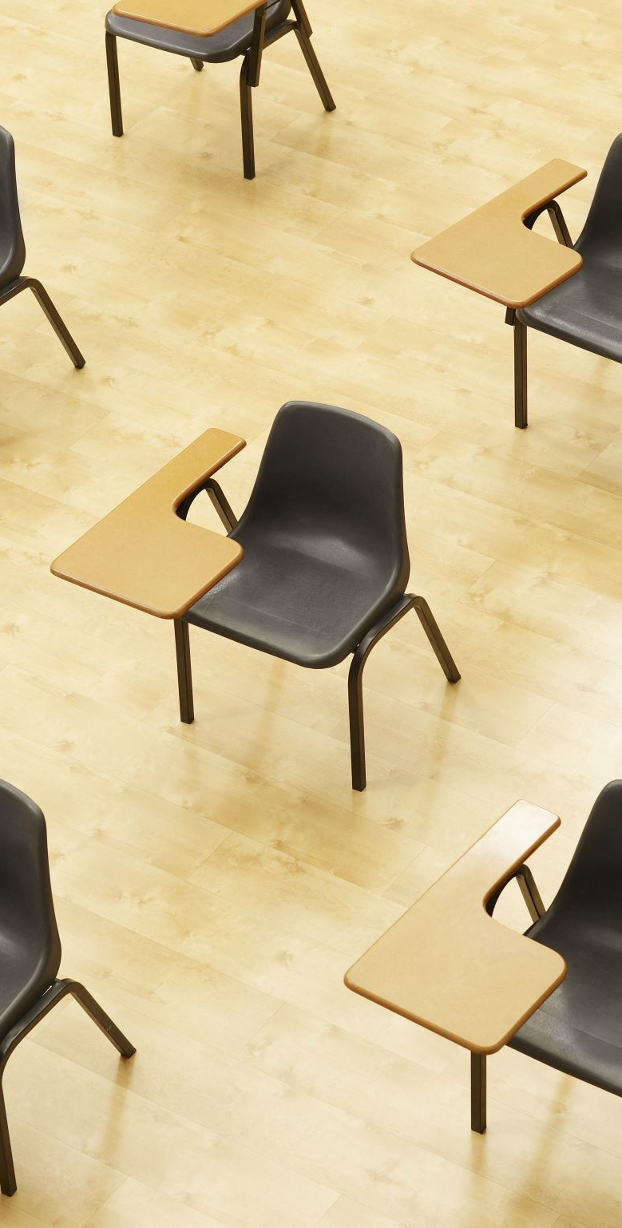
演習１．深さ推定 (MiDaS のデモ）

Slide 19
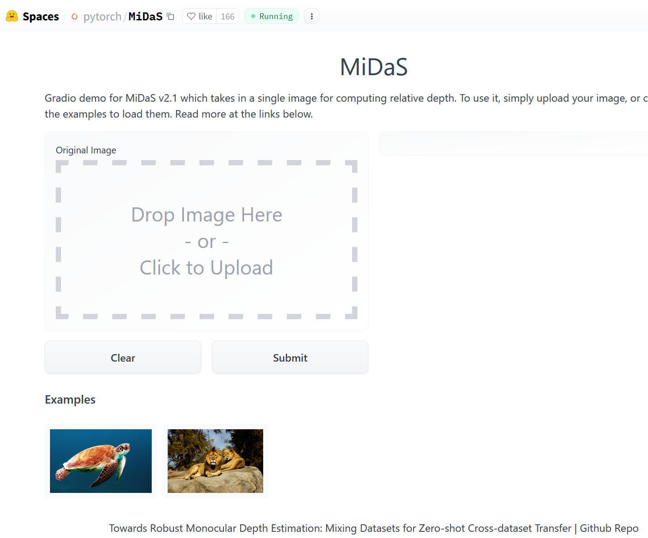
深さ推定 (MiDaS のデモ）
① 各自で画像ファイルを準備
② MiDaS のデモページを開く
https://huggingface.co/spaces/pytorch/MiDaS
③ 画像ファイルをアップロード
（Examples から選択することもできる）
④ 「Submit」をクリック
⑤ 右側に結果が表示されるまで数十秒待つ

Slide 20
15-3. プロンプトによる画像編集（ImaginAIry を使用）

Slide 21
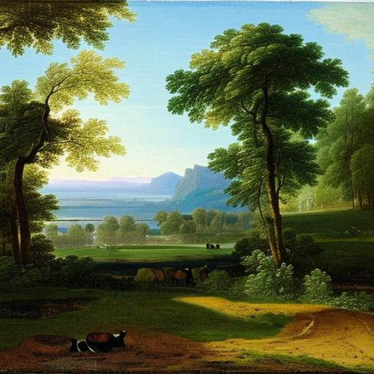
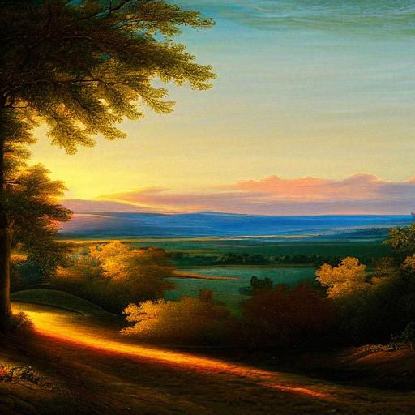
英語のプロンプトなどを画像に変換
人間がプロンプト「a scenic landscape」を与える．人工知能が画像を生成
ImaginAIry (https://github.com/brycedrennan/imaginAIry) を使用

Slide 22
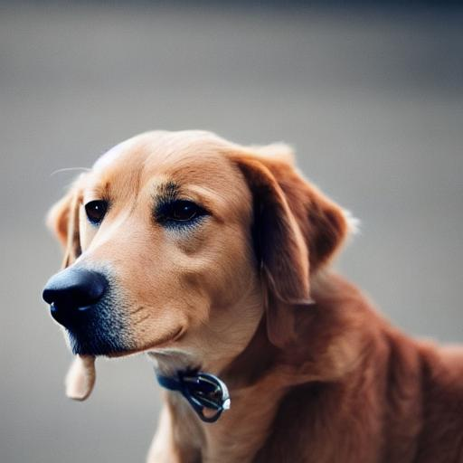
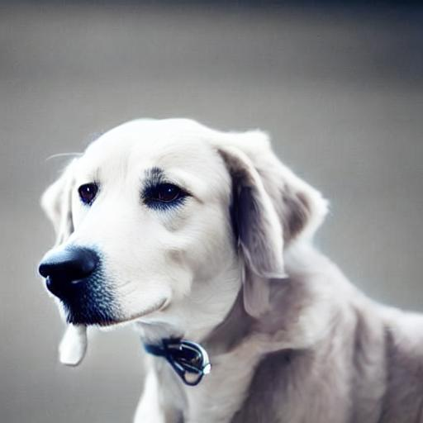
画像編集
人間が，プロンプト「make a dog white」を与える．人工知能が画像編集を行う
元画像
人工知能による画像編集結果
ImaginAIry (https://github.com/brycedrennan/imaginAIry) を使用

Slide 23
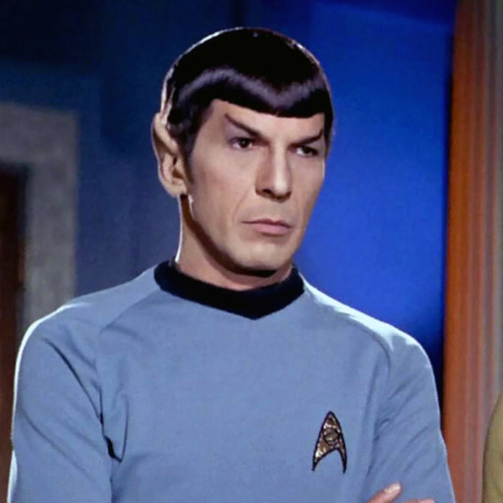
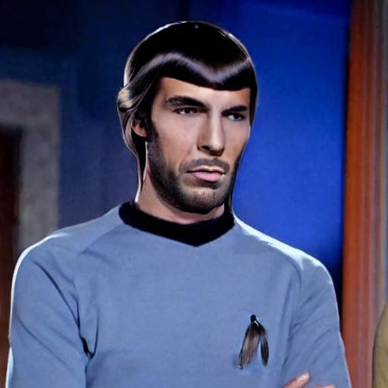
画像編集
人間が，プロンプト「make a man long hair」を与える．人工知能が画像編集を行う
元画像
人工知能による画像編集結果
ImaginAIry (https://github.com/brycedrennan/imaginAIry) を使用

Slide 24
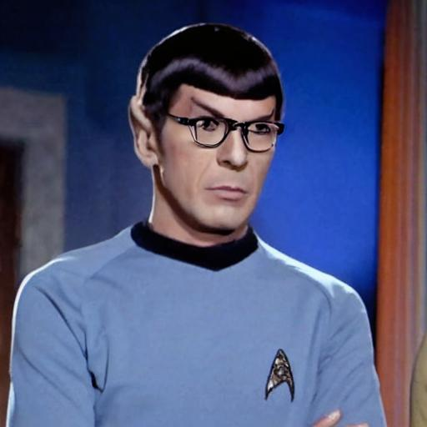
画像編集
人間が，プロンプト「add glasses」を与える．
人工知能が画像編集を行う
元画像
人工知能による画像編集結果
ImaginAIry (https://github.com/brycedrennan/imaginAIry) を使用

Slide 25
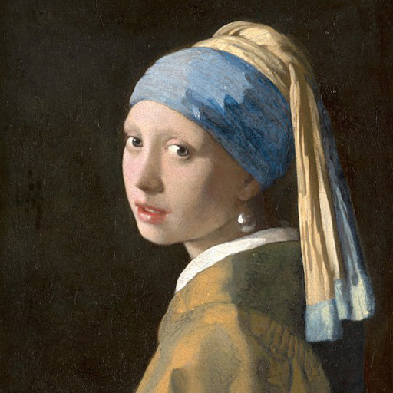
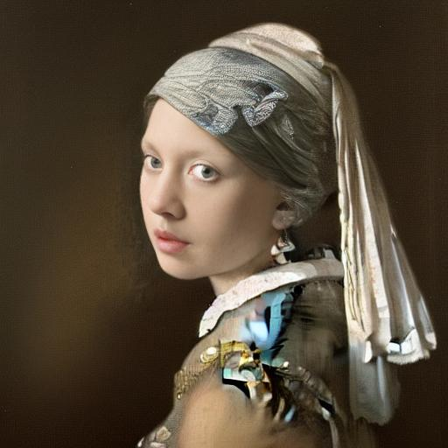
画像編集
人間が，プロンプト「white dressed」を与える．
人工知能が画像編集を行う
元画像
人工知能による画像編集結果
ImaginAIry (https://github.com/brycedrennan/imaginAIry) を使用

Slide 26
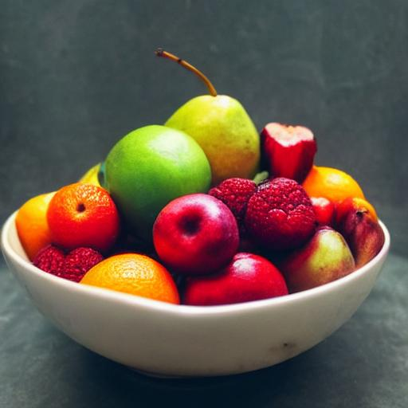
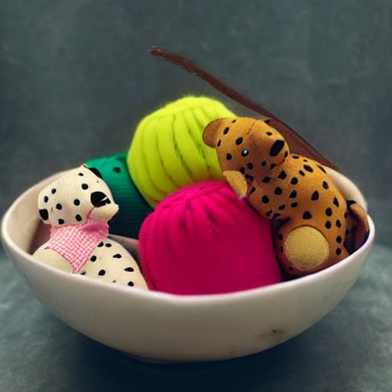
画像編集
人間が，プロンプト「animal doll」を与える．
人工知能が画像編集を行う
元画像
人工知能による画像編集結果
ImaginAIry (https://github.com/brycedrennan/imaginAIry) を使用

Slide 27
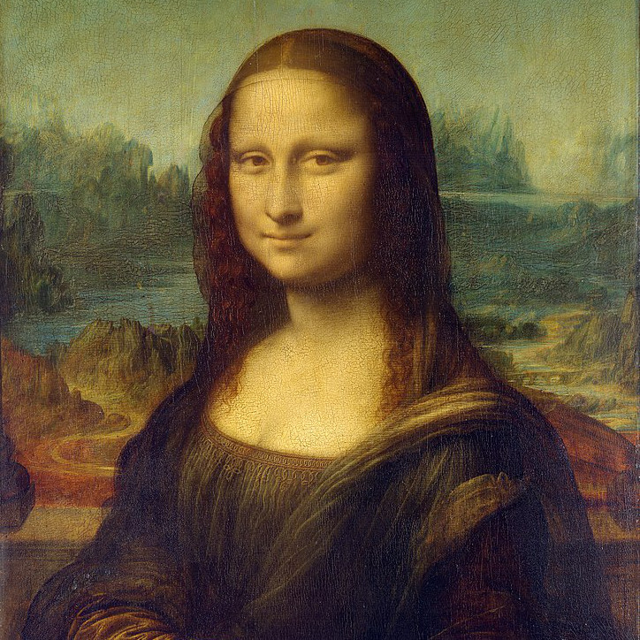
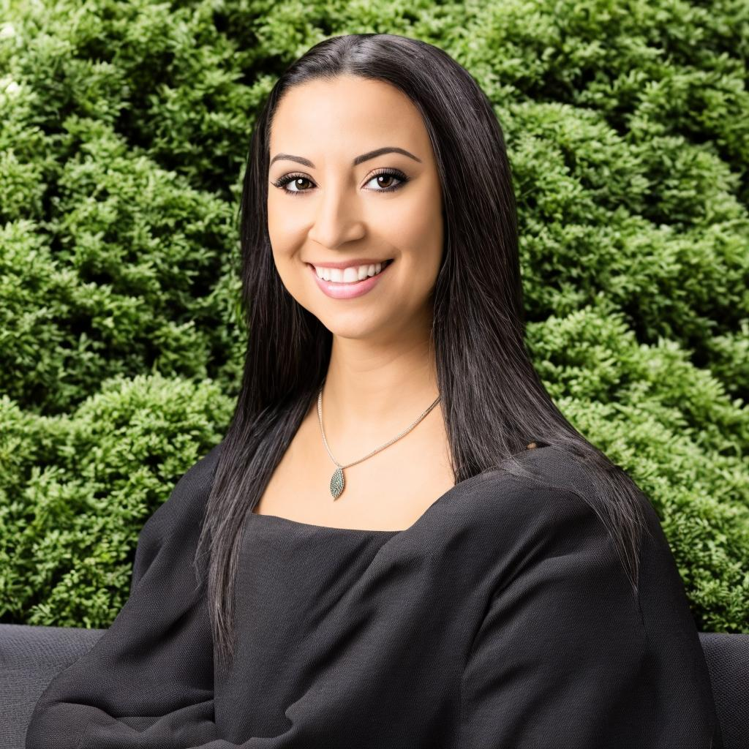
画像編集
人工知能が実写風になるように画像編集を行う
元画像
人工知能による画像編集結果
ImaginAIry (https://github.com/brycedrennan/imaginAIry) を使用

Slide 28
演習２．プロンプトによる画像編集（ImaginAIry を使用）

Slide 29

① Google Colaboratory のページを開く。このページには、 ImaginAlry を使用するプログラムを掲載している
https://colab.research.google.com/drive/1T39xN54yR8X8j_twCDBUrd6ZJ-USWAl9?usp=sharing
② このページで、各自、コードセルを実行
画像生成や、次の画像の画像編集を行うもの

Slide 30
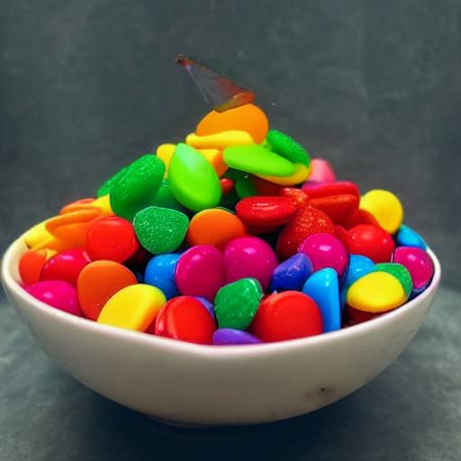
まとめ
Text-to-Image (英語のプロンプトなどを画像に変換) の人工知能
元画像
人工知能による画像編集結果
個々での結果はパソコンでの動作結果である．手順は次のページで説明
https://www.kkaneko.jp/ai/win/imaginairy.html

Slide 31
15-4. プロンプトからの３次元データの生成

Slide 32
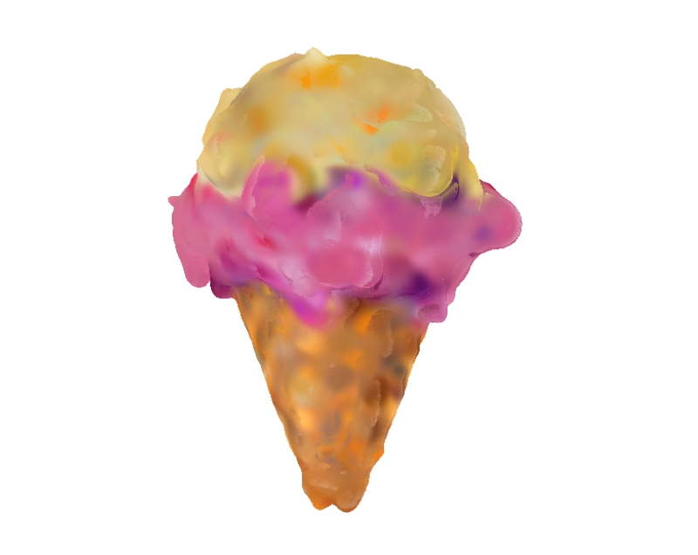
プロンプトからの３次元データの生成（Text-to-3D）
DreamGaussian のデモ
https://colab.research.google.com/drive/1KUKp-6uhnm9XgapiZzEtoPFpTztOggEJ?usp=sharing
a photo of an icecream

Slide 33
演習３． プロンプトからの３次元データの生成(DreamGaussian のデモ）

Slide 34
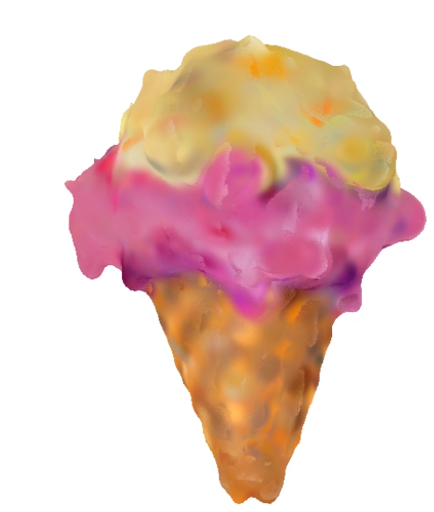
① Google Colaboratory のページを開く
https://colab.research.google.com/drive/1KUKp-6uhnm9XgapiZzEtoPFpTztOggEJ?usp=sharing
② ２番目のセルの実行時に、英語でプロンプトを入れ、Enter キー
③ 結果が得られるまで待つ。３番目のセルで、結果を動画として確認できる
ice cream

Slide 35
考察①
人工知能による画像の合成や対話
□ 不正確だったり，偏見を含むので利用を禁止すべき
□ 正しく使えるように，自分自身で使い方を学ぶべき
・利用を禁止しても意味がないから
・便利な道具である．調べものをするときに便
利だから

Slide 36
考察②
人工知能による画像の合成や対話
□ 学校などで，「宿題」の意味がなくなってしまう
・小学校などでは，多くの場合，算数のテストで「電卓を使ってはいけない」となっている
□ 人工知能を前提に，宿題のやり方を変えるべき
・仕事のやり方だって変わるのだから．新しい
時代が来るのだから

Slide 37
考察③
人工知能による画像の合成や対話
□ 作者が「AI」の作品が，YouTube や本に登場するようになる
・AIが作成したのに，それを盗用するのはずるい．
AIにはAIの権利がある
□ 作者が AI ということはあり得ない．法律で禁止すべき
□ 人間が作者である．自分の作品の推敲，下調べなどで AI に手伝ってもらう

Slide 38
考察④
人工知能による画像の合成や対話
□ 人工知能には，結果に間違いや偏見があるのだから，普及しない
□ すでに，人工知能の活用が当たり前になっている．人工知能の間違いの訂正をしたり，結果に偏見を生まないようにするために，人間の適切な管理運用が必要になってくる

Slide 39
考察⑤
人工知能による画像の合成や対話
□ リアルなものに価値があり，AI 制作のものには価値はない
□ リアルなのか，合成なのかは，あまり気にされなくなり，「面白い！」，「わくわくする！」といった新しい基準で作品が評価される時代になる

